Slide 1
---持续集成CI
基于Python的Selenium3自动化测试
讲师：Leo
Notes:
测试用例窗口
课程名称

Slide 2

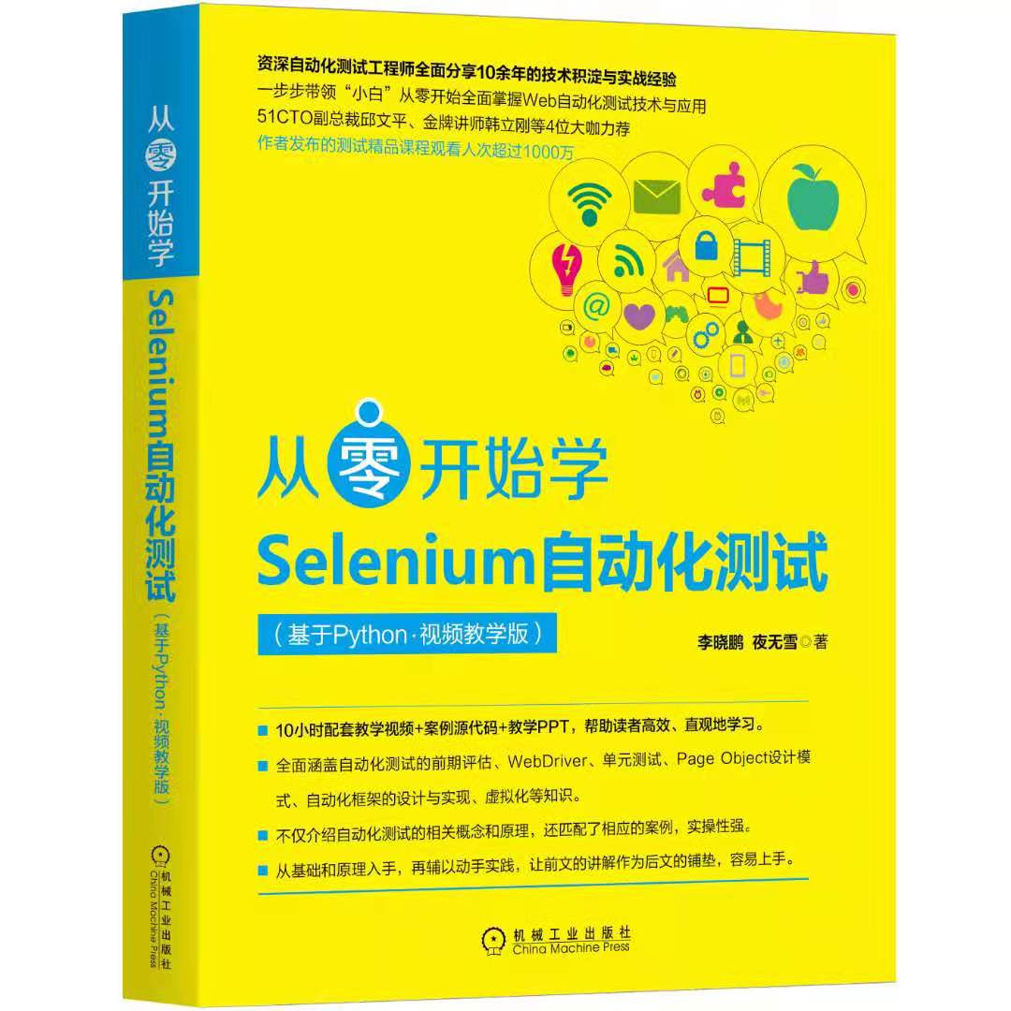
目录
持续集成的认知
JenKins的部署
JenKins与自动化的结合
Notes:
课程名称

Slide 3
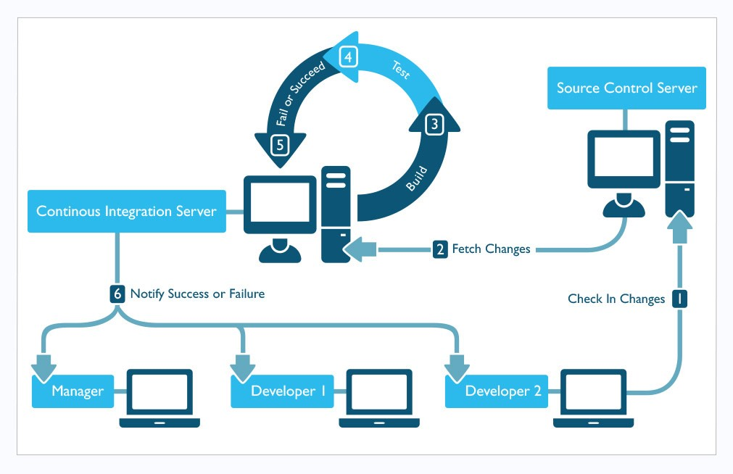
持续集成
持续集成的价值
  减小风险，由于持续集成在不断构建，编译和测试，可以较早发现问题，所以修复的代价就少；
  减少重复过程，持续集成可以减少开发与测试工程师原有的手工重复性工作；
  增强项目的可见性；
  增强开发产品的信心。

Slide 4
持续集成
持续集成的工具链一般包括：
  版本控制工具（Git 、SVN）；
  持续集成工具（Jenkins)；
  编译构建工具（Maven、Gradle、NPM）；
  自动化测试工具（Junit、Pytest、UnitTest、Selenium、Appium等）。

Slide 5
目录
持续集成的认知
JenKins的部署
JenKins与自动化的结合
Notes:
课程名称

Slide 6
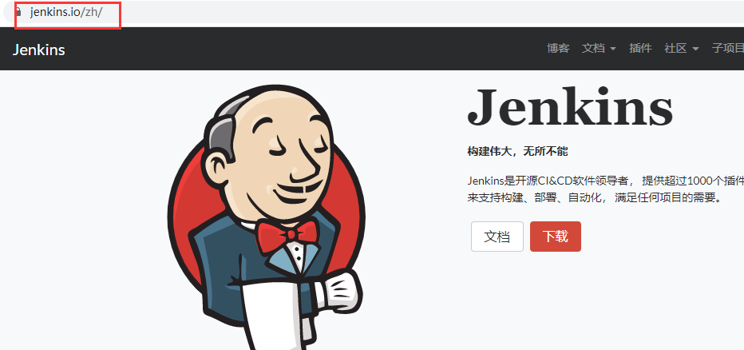
Jenkins部署
访问JenKins官网（https://jenkins.io/）下载最新的war包。Jenkins 项目产生两个发行线，长期支持版本 (LTS) 和每周更新版本。处于稳定性考虑， 建议选择LTS版本。

Slide 7
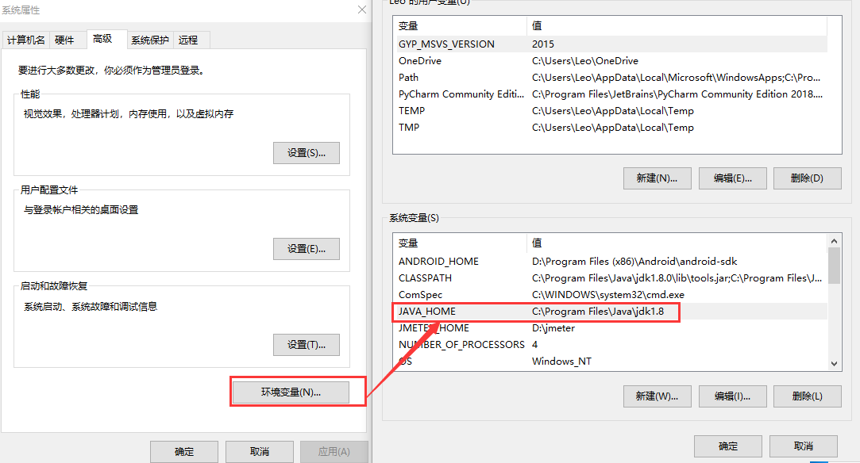
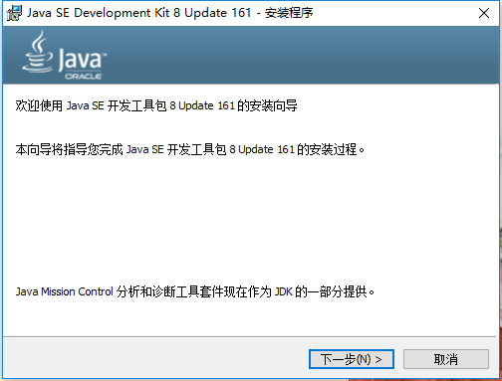
Jenkins部署—JDK的安装
Jenkins是基于Java编写的，因此需安装JDK。

Slide 8
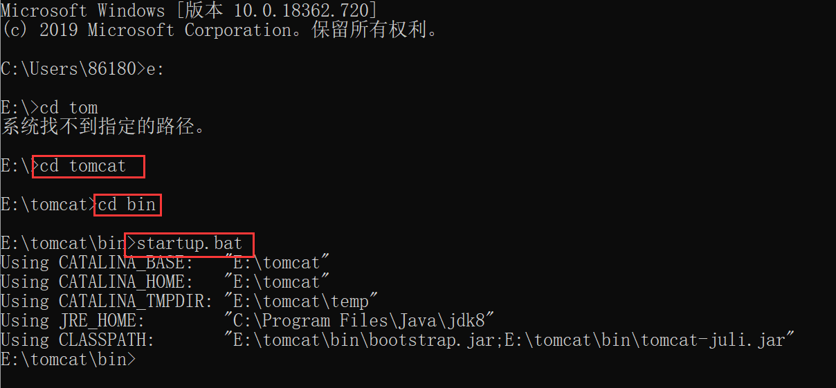
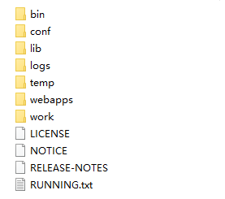
Jenkins部署—tomcat的部署
安装Tomcat。

Slide 9
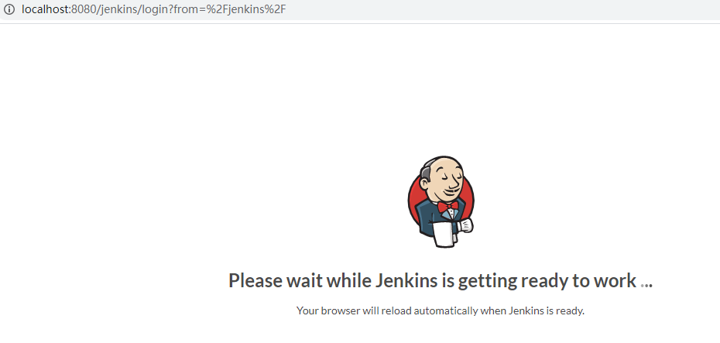
Jenkins部署—Jenkins启动
浏览器键入http://localhost:8080/jenkins

Slide 10
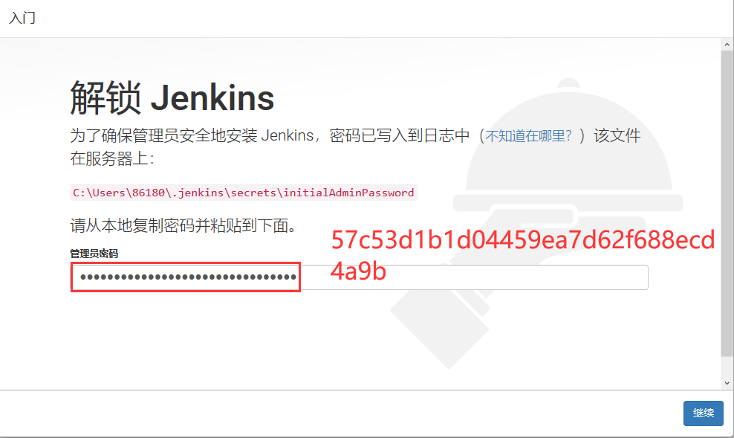

Jenkins部署—Jenkins启动
浏览器键入http://localhost:8080/jenkins

Slide 11
目录
持续集成的认知
JenKins的部署
JenKins与自动化的结合
Notes:
课程名称

Slide 12
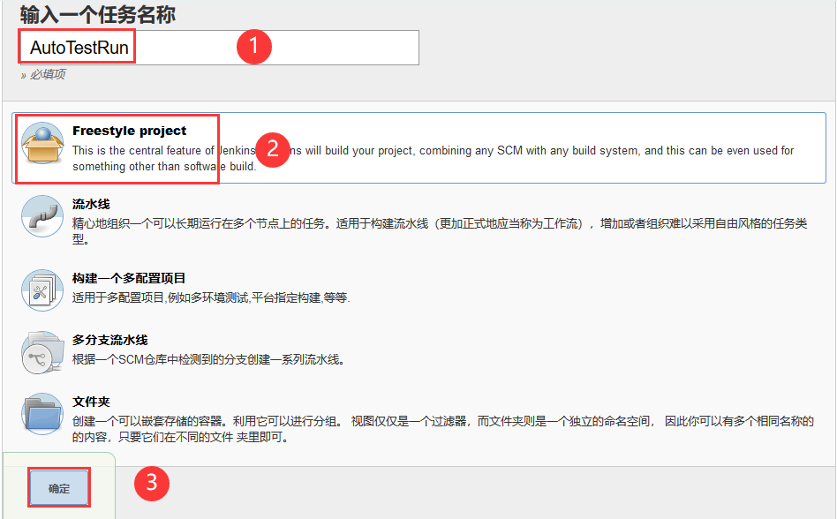
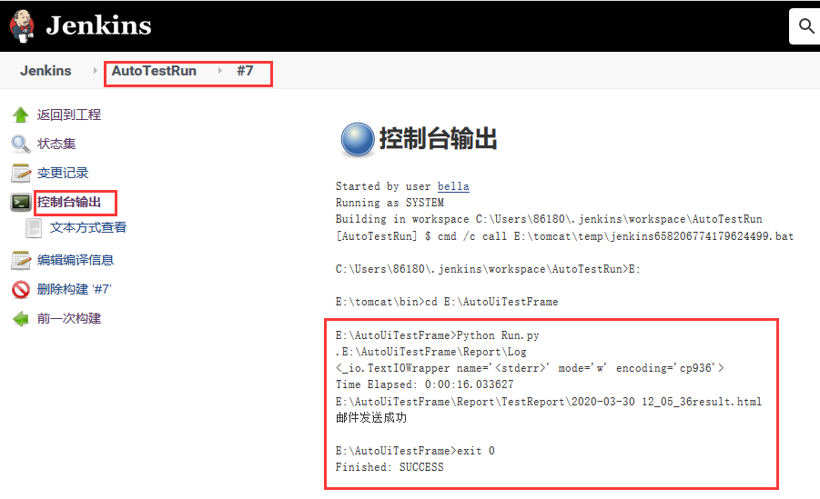
JenKins与自动化
当JenKins成功部署完毕后，即可借助持续集成工具JenKins，在其上实现启动自动化测试脚本。

Slide 13
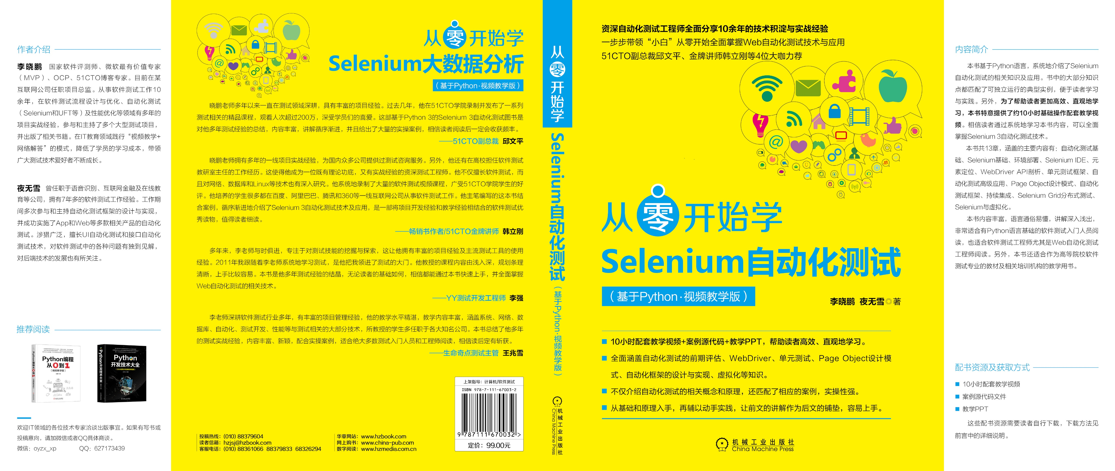

Slide 14

Q&A
学习过程中的疑问，可以联系作者
Notes:
课程名称

